Slide 1


Plan Estratégico
Starkey Hearing Technologies Perú
Daniel Geray Montjoy Pita
Maria Gracia Panduro Temple
Javier Alexander Zegarra Beltrán
Asesor: Oscar de Azambuja Donayre

Slide 2
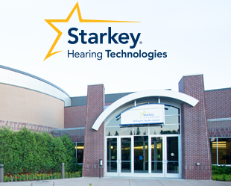
¿Qué es Starkey?
Empresa fundada en EEUU en 1967.
50 años de experiencia.
Presencia en 22 países.
2011 inicia compra de Tecnología Auditiva Americana (TAA).
TAA posee 25 años de trayectoria en el Perú.
¿A qué se dedica?
I&D y venta de audífonos para personas con discapacidad auditiva.
Notes:
5 más grandes del mundo
20segundos

Slide 3
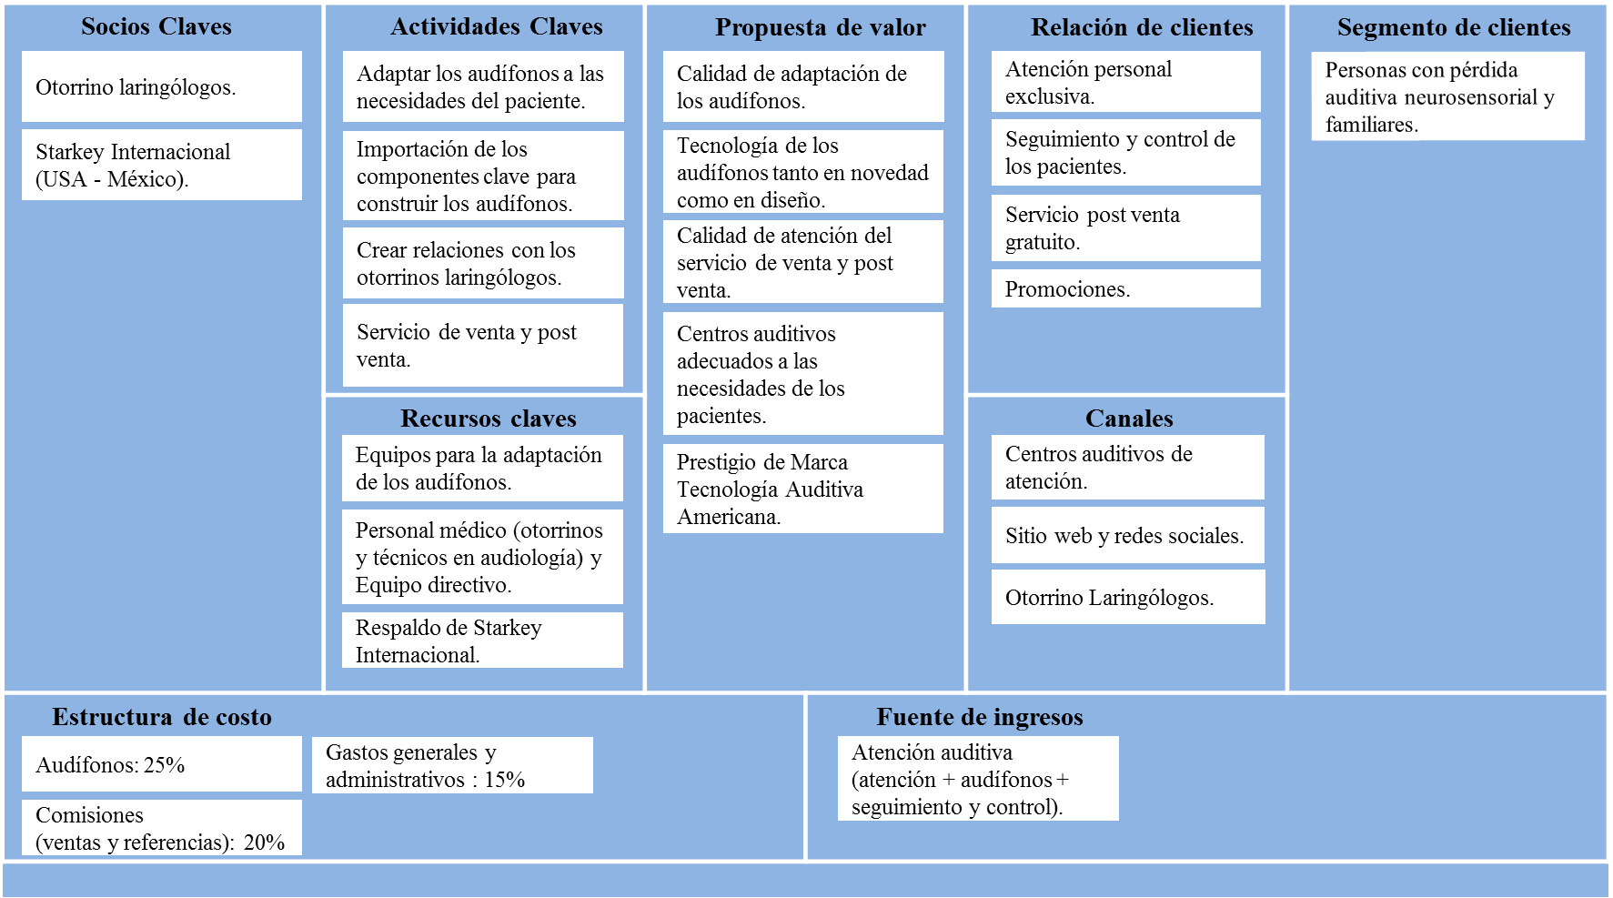
Modelo de negocio Starkey Perú
Notes:
En el Peru Starkey -> modelo de negocio retail -> centrándose en brindar la mejora atención a sus clientes
TAA Marca activo intangible

Slide 4




Modelo de negocio
Segmento de clientes
Personas con pérdida auditiva neurosensorial y familiares.
Canales
Centros Auditivos.
Sitio web y RRSS.
Otorrinos Laringólogos.
Propuesta de valor
Calidad de adaptación
Tecnología.
Calidad de atención.
Centros auditivos.
Prestigio de marca.
Socios Claves
Otorrinos Laringólogos.
Starkey Internacional.
Notes:
Los modulos que deseamos resaltar son

Slide 5
Análisis y diagnóstico situacional
Macroentorno (EFE): 2,77
Oportunidades
Personas con limitaciones auditivas.
Amenazas
Envejecimiento poblacional.
Niveles socioeconómicos.
Tratados de libre comercio.
Lenta disminución de NSE C y D.
Posible disrupción tecnológica.
Costos y tiempos para importar.
No cobertura por parte de las EPS.
Notes:
Matriz EFE
2.5 promedio ponderado
Aprovechas / evitas

Slide 6
Análisis y diagnóstico situacional
Microentorno: Neutro 3
Sector -> Aparatos médicos / Industria -> Audífonos médicos
Rivalidad entre competidores existentes (3 / 10%).
( - ) Competidores balanceados.
Poder de negociación de los proveedores (3 / 25%).
(+) Costo de cambio
(-) Integración hacia adelante
Poder de negociación de los clientes
(2 / 25%).
(-) Número de clientes.
( - ) Costo de cambio.
Amenazas de productos sustitutos
(4 / 25%).
(+)Disponibilidad de sustitutos cercanos.
Amenaza de nuevos competidores
(3 / 15%).
(+) Acceso a canales de distribución.
Notes:
5 fuerzas, Hax y Majluf, Porter
Medical Devices Report
audífonos comercializados en Perú son importados
17000 2017
La hace una industria

Slide 7
Análisis interno de la organización
Factores Internos (EFI): 3,11
Fortalezas
Proveedores de servicio logístico.
Debilidades
Procesos no integrados.
Precios de compra intercompany.
Políticas de trasmisión de cultura.
Audífonos (tecnología, estética, precios).
Número de locales de atención.
Red de ORL.
Plan de gestión de colaboradores.
Notes:
Relaciones sólidas con
Procesos de adquisición
Red de ORL 400 en Lima, Starkey ha creado alianzas con 34 de ellos.

Slide 8
Análisis interno de la organización
VRIO:
Recursos Físicos
Local con infraestructura (atención personalizada y especializada). (VCT)
Capacidades
Gestión corporativa en el desarrollo de la estrategia local. (VCS)
Recursos Organizacionales
Marca y posicionamiento de Tecnología Auditiva Americana.(VCS)
Cultura de valores Starkey. (VCS)
Alianzas estratégicas.(VCS)
Notes:
3 Fuentes de la ventaja competitiva.
Alianzas estratégicas con Starkey Internacional y operadores logísticos UPS y Fedex.

Slide 9
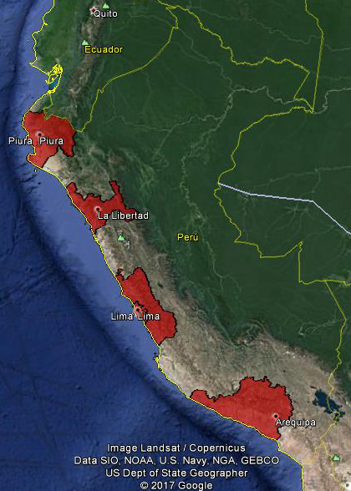
Mercado objetivo:
Estudio de mercado
Mercado meta: 34.528
Personas con discapacidad auditiva residentes en Lima, Arequipa, La Libertad y Piura originada por edad avanzada y de los NSE A y B.
NPS: Alto nivel de recomendación.
Principales motivos de compra:
1. Recomendación de algún familiar o conocido.
2. Recomendación de un médico.
Principal razón para no comprar: El precio.

Slide 10

Planeamiento estratégico
Visión:
Empresa líder del mercado peruano de recuperación y cuidado auditivo.
Mejorar la calidad de vida de las personas.
Mediante productos innovadores de alta calidad y un servicio de elevado nivel.
Misión:
Mejorar la calidad de vida de las personas con deficiencia auditiva en el Perú.
Utilizando tecnología de última generación.
Brindando un servicio superior a través de la pasión de nuestros colaboradores.
Nos comprometemos en su desarrollo profesional y personal.
Notes:
La visión y misión que se plantea.
Y nos comprometemos

Slide 11
Planeamiento estratégico
PEYEA
Matriz Estrategia Principal
Priorización
MCPE
Estrategia Genérica
Objetivos estratégicos:
1. Participación de mercado del 5,8 al 12%.
2. Posicionar TAA como líder en audífonos de alta tecnología y servicio.
Diferenciación enfocada
(Enfoque tipo 5)
Cuadrante
Agresivo
Cuadrante II
Penetración de mercado
Desarrollo de mercado
Desarrollo de producto
Integración horizontal
Penetración y
Desarrollo de
mercado
Notes:
Peyea: Se encuentra en entre el cuadrante de la fuerza de la industria y fuerza financiera. Empresas solida finacieramente que ha logrado importantes ventajas competitivas en una industria en crecimiento.

Slide 12
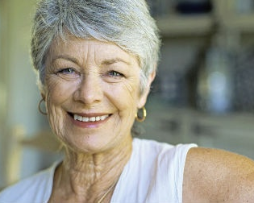
Plan de Marketing
Objetivo general:
Fortalecer el posicionamiento de la marca Tecnología Auditiva Americana.
Objetivos específicos:
Fidelizar a los clientes actuales.
Producto alineado a la necesidad de los clientes.
Ampliar los canales de ventas.
Establecer un plan de comunicación y relaciones.
Incrementar las ventas recomendadas por médicos ORL.
Segmentación y mercado meta:
Personas con pérdida auditiva originada por la edad en las ciudades de Lima, Arequipa, La Libertad y Piura de los NSE A y B (Demográfica / Geográfica).

Slide 13
Plan de Marketing
Mix de Marketing:
Producto: Tecnología, servicio, garantía y financiamiento.
Precio: Dólares, refleja calidad.
Plaza: San Borja, San Isidro, Miraflores y San Miguel.
Nuevo canal indirecto.
Promoción: Publicidad, promoción, relaciones públicas y ventas personales (visitadores médicos).
1P
2P
3P
4P

Slide 14
Plan de Operaciones
Objetivo general:
Asegurar la capacidad sostenible de que el negocio se mantenga operativo de manera eficiente, brindando beneficios a sus diferentes stakeholders.
Objetivos específicos:
Incrementar la calidad.
Reducir los costos operativos.
Disminuir los tiempos asociados a importación, reparaciones, remplazos y cambios de audífonos.
Asegurar la capacidad operativa y de infraestructura para el desarrollo adecuado de las actividades.
Impresora 3D
Escáner 3D
Innovación:
Transformación digital

Slide 15
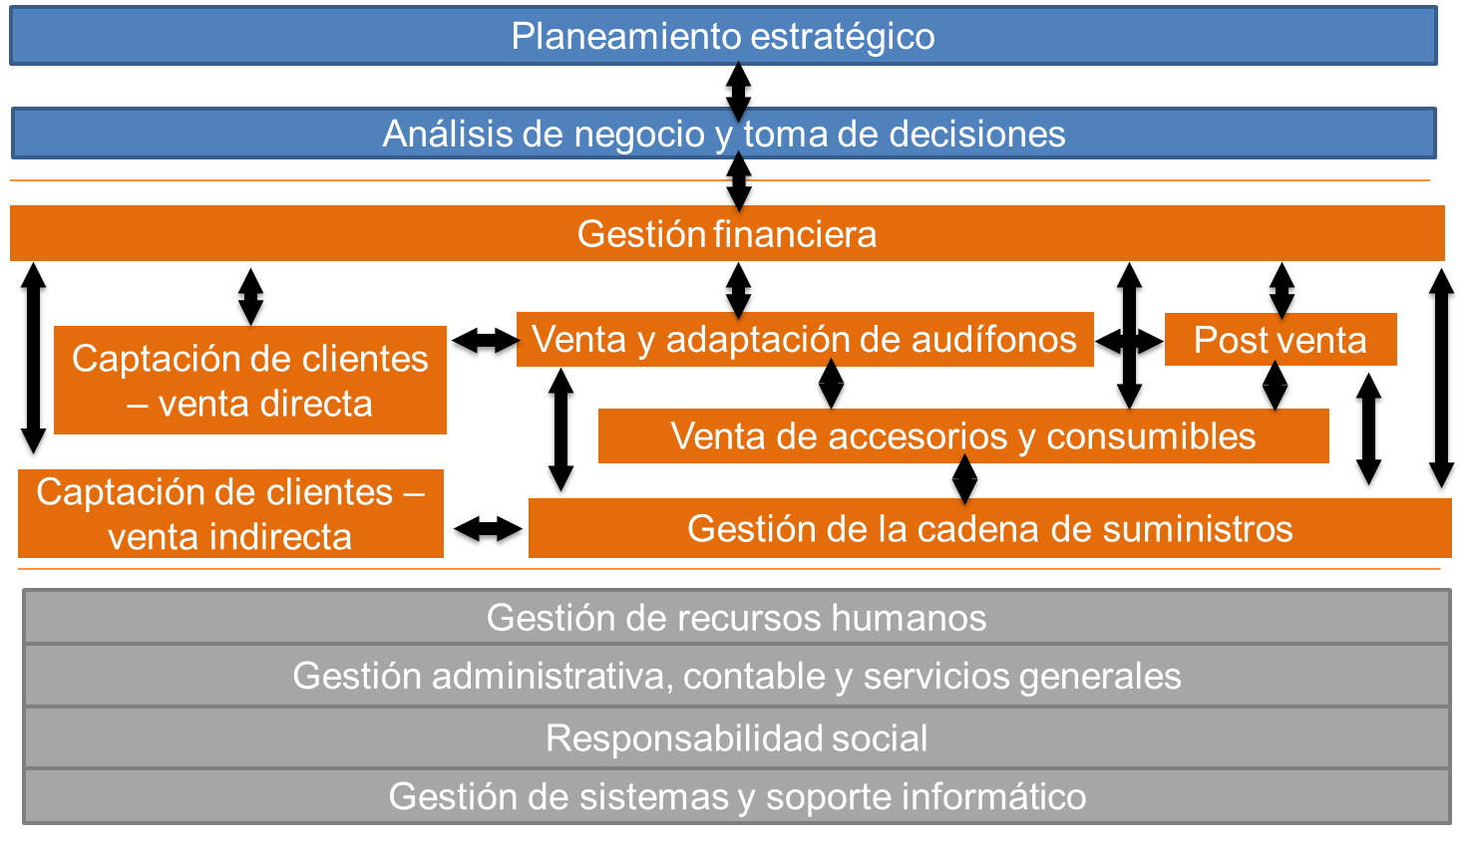
Plan de Operaciones
Notes:
PE -> enlace
Recopilacion y analisis
Alinear con los planes globales
Gestion financiera -> indicadores financieros
Venta y adaptacion (llamada, respuesta de correo, digitales, visitas)
Veta de accesoiors y consumibles, accesorios inalámbricos, baterias
Post venta reparaciones
Gestión de cadena de suministro, orden de compra

Slide 16
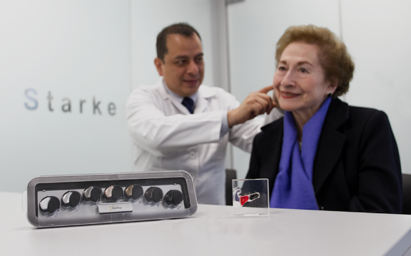
Plan de Recursos Humanos
Objetivo general:
Contar, mantener y desarrollar el capital humano a través de un modelo de gestión de competencias que ayude a lograr un nivel de servicio que destaque en la industria.
Objetivos específicos:
Formación constante del personal.
Generar y reforzar la cultura Starkey.
Mejorar el desempeño de los colaboradores.
Subir el nivel de satisfacción de los colaboradores.
Mejorar el proceso de selección, reclutamiento y contratación.
Mejorar el diseño organizacional de la empresa.
Formación de una cultura
orientada al servicio
Inteligencia de todos
Notes:
Inteligencia de todos->proyectos -> experiencia de ventas -> club de capacitación

Slide 17
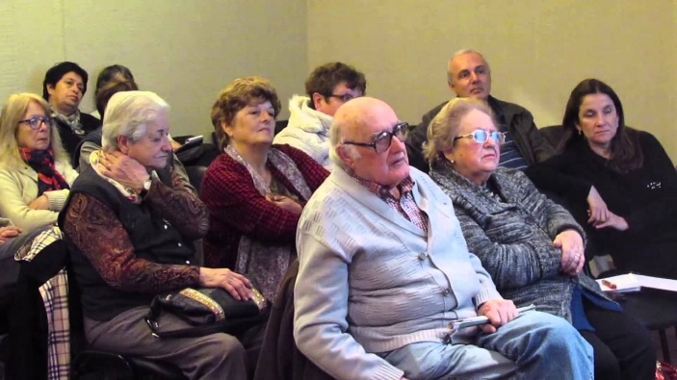


Plan de Responsabilidad Social
Objetivo general:
Cultura corporativa en donde las distintas estrategias provoquen el impacto social y medioambiental más significativo y al mismo tiempo logren el mejor resultado en el desempeño económico.
Objetivos específicos:
Disminución de los impactos ambientales causados por las actividades.
Promover y mantener la adopción de la responsabilidad social y ambiental.
Participar en forma proactiva en campañas educativas o de despistaje.
Triple impacto
Económico, social y ambiental.
Incorporar a su cultura el principio de valor compartido

Slide 18
Plan y Evaluación Financiera
Objetivos específicos:
Objetivos específicos | Unidad de medida | 2017 | 2018 | 2019
Incremento anual de ingresos por ventas | Ingresos del ejercicio (n+1) – ingreso (n) / ingresos (n) | 15% | 15% | 15%
Aumento de la utilidad operativa | Utilidad operativa del ejercicio (n+1) – utilidad operativa (n) / Utilidad año (n) | 15% | 15% | 15%
Disminución del ratio del margen de los gastos generales, de ventas y administrativos (SG&A) como porcentaje de ingresos | SG&A / ingresos | 55% | 55% | 50%
Retorno sobre los activos | ROA | 25% | 25% | 25%

Slide 19
Plan y Evaluación Financiera
Evaluación del valor actual neto: aplicar el plan estratégico versus no aplicarlo.
 | 2017 – S/ | 2018 – S/ | 2019 – S/
Flujo proyectado con estrategia | 4.219.403,94 | 6.532.831,83 | 10.107.124,45
Flujo proyectado sin estrategia | 3.644.702,81 | 4.791.678,82 | 6.067.250,55
Diferencia | 574.701,13 | 1.741.153,01 | 4.039.873,90
VAN | 5.169.168,95
COK | 8,52%

Slide 20
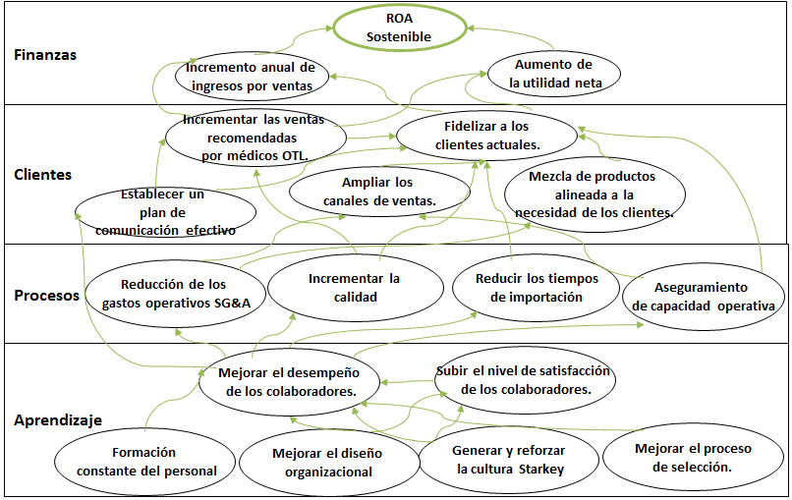
Balanced Scored Card (BSC)
Responsabilidad Social
Notes:
Se busca con cada objetivo interrelacionarlos con el fin de obtener un plan consistente y alineado.

Slide 21
Conclusiones y Recomendaciones
C1: Principales factores críticos de éxito: el costo de venta de los audífonos; el servicio de adaptación del audífono a los requerimientos auditivos de los clientes; el servicio de atención, y el producto final de última tecnología con altos estándares estéticos y variedad de precios. De ahí pues, que la marca Tecnología Auditiva Americana de Starkey Perú busque posicionarse como una empresa líder en servicio y tecnología.
C2: Se generan importantes flujos de dinero los cuales son, el resultado del incremento de las ventas, disminución de costos de adquisición y optimización de SG&A.
R1: Los centros audiológicos para los proveedores son el único canal de venta de audífonos en el Perú. Existe una tendencia de la industria a nivel global de realizar integraciones verticales. Starkey Perú genera una ventaja competitiva que descansa en el posicionamiento en servicios auditivos dado por personal calificado y un producto de alta tecnología, la mejora de procesos, la gestión por competencias de sus colaboradores, las actividades de responsabilidad social y ambiental; y el reforzamiento de la cultura corporativa.
Notes:
Se busca con cada objetivo interrelacionarlos con el fin de obtener un plan consistente y alineado.

Slide 22
Gracias

Slide 23
Plan de Marketing
Mix de Marketing:
Producto: Tecnología, servicio, garantía y financiamiento.
Precio: Dólares, refleja calidad.
Plaza: San Borja, San Isidro, Miraflores y San Miguel.
Nuevo canal indirecto.
Promoción: Publicidad, promoción, relaciones públicas y ventas personales (visitadores médicos).
1P
2P
3P
4P

Slide 24
Plan de Operaciones
Notes:
PE -> enlace
Recopilacion y analisis
Alinear con los planes globales
Gestion financiera -> indicadores financieros
Venta y adaptacion (llamada, respuesta de correo, digitales, visitas)
Veta de accesoiors y consumibles, accesorios inalámbricos, baterias
Post venta reparaciones
Gestión de cadena de suministro, orden de compra

Slide 25
Starkey Laboratories inició un proceso de adquisición de Tecnología Auditiva Americana S.A., desde el 2011 a través de la compra progresiva de acciones; inició con el 20% y continuó con 10% adicional cada año hasta completar el 100% de la compra del último paquete de acciones en marzo de 2018
inventarios de audífonos se mantienen en un almacén tercerizado para cumplir con la normativa de BPA. ¿ Qué inventarios mantienes?, solo de los productos pedidos
manufactura local de pedidos urgentes
Notes:
Hay un parrafo que parece repetido

Slide 26
a) buenas prácticas de gobierno corporativo, como el involucramiento de la matriz y sus filiales en el desarrollo de estrategias globales y locales por medio de cuatro reuniones de coordinación presenciales al año en diferentes países, y reuniones mensuales de forma virtual entre los directivos estratégicos; b) la marca y posicionamiento de Tecnología Americana con sus 27 años de operación y los 50 años de Starkey Laboratories, c) la cultura Starkey y d) las alianzas estratégicas con proveeedores.
a) Las sólidas relaciones con los proveedores logísticos United Parcel Service (UPS) y Federal Exprex (Fedex) dadas a nivel global por Starkey Laboratories, con las que obtiene precios y atención preferencial; b) el reconocimiento de la marca Tecnología Auditiva Americana con 27 años en el mercado y un posicionamiento en servicios y productos de calidad; c) los precios preferenciales de compra de los audífonos dada por su matriz, y la calidad de estos.

Slide 27
a) Los tiempos prolongados en el proceso de homologación de nuevos modelos de audífonos, debido a procedimientos internos de la matriz; b) el reducido número de locales de atención y desarrollo del mercado peruano (un local en Lima), y c) la falta de conocimiento de las características y necesidades el cliente externo, que puede ser utilizadas para mejorar la propuesta de valor e identificación del mix de medios de comunicación adecuados.

Slide 28
Starkey Perú tiene como objetivo posicionar a Tecnología Auditiva Americana, como una empresa que ofrece calidad de vida a través de productos innovadores y de alta calidad
Mantra -> Mejorar la calidad de vida de las personas con deficiencia auditiva
Siguiendo los lineamientos de Kotler y Keller (2012), el precio de los audífonos actúa como una señal de calidad del producto,
Finalmente, se debe establecer alianzas estratégicas con municipalidades de las zonas 6 y 7 Zona
Notes:
https://es.wikipedia.org/wiki/Canal_de_distribuci%C3%B3n

Slide 29
incrementar la calidad -> productos terminados, reparaciones, proceso de adaptación y control de quejas y reclamos
reducir los costos operativos mediante la optimización de los procesos de importación, homologación, capacidad de atención instalada, reparaciones y manufactura
disminuir los tiempos asociados a importación, reparaciones, remplazos y cambios de audífonos

